Slide 1
Verdiepingsopdrachten
Notes:
Startpagina. Kies vervolgens de juiste les:
Les 1 Mijn naam: dia 2
Les 2 Mijn handleiding: dia 4
Les 3 Ik ben uniek: dia 7
Les 4 Even een (levens)vraagje: dia 10
Les 5 Ik ben, ik ben, wie jij niet bent: dia 13
Les 6 Handlezen: dia 17
Les 7 Allemaal regels: dia 19
Les 8 De Gulden Regel: dia 26
Les 9 Dit geloof ik (1): dia 29
Les 10 Dit geloof ik (2): dia 34

Slide 2
Les 1: Mijn naam

Slide 3
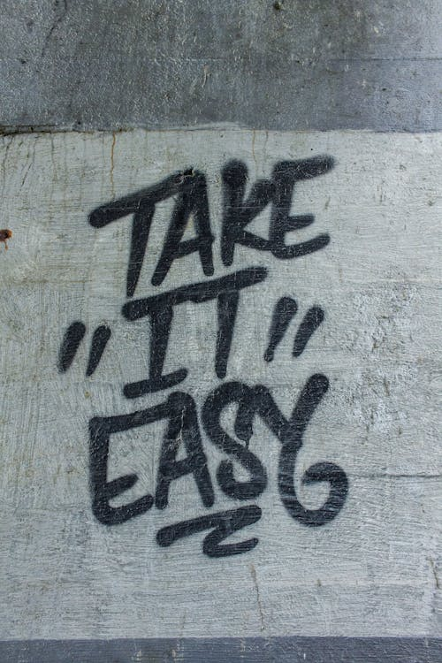
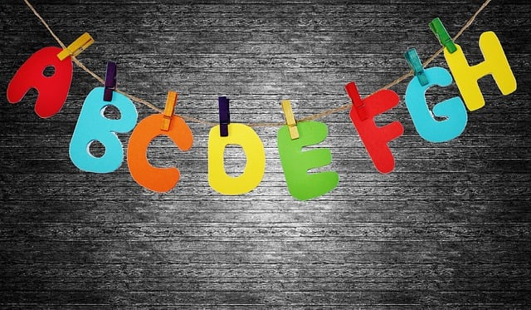
Notes:
Als iemand vraagt wie je bent, noem je vaak als eerste je naam. Daarom gaan de leerlingen zich aan de hand van hun naam voorstellen. Ze gaan een naambordje maken en het gekozen lettertype en de kleuren moeten een persoonlijke eigenschap tonen. Bekijk de afbeeldingen en probeer samen voorbeelden te bedenken:
• Ronde letters: iemand is open of vrolijk,
• Strakke letters: iemand is precies of serieus,
• Graffiti-letters: iemand is stoer,
• Veel kleur: iemand is vaak blij.
Laat de leerlingen aan hun naambordje werken.
Dit is de laatste dia van deze les.

Slide 4
Les 2: Mijn handleiding

Slide 5
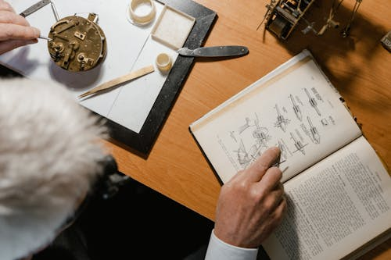
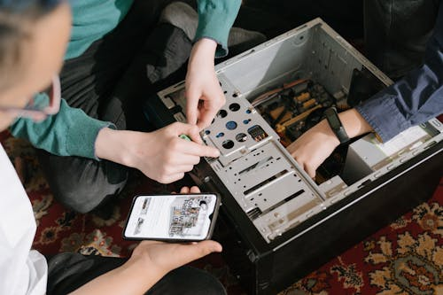
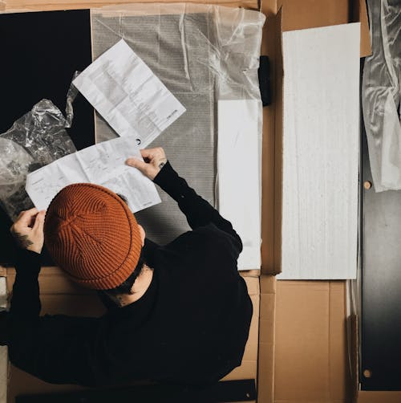
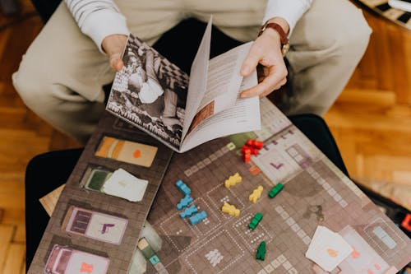
Notes:
Laat de leerlingen de foto’s zien. Stel hierbij de volgende vragen:
• Wat zijn dit?
• Waar wordt het voor gebruikt?
• Waarvan bestaan er handleidingen?
• Waarvan bestaan geen handleidingen?
• Welke handleiding bestaat niet, maar zou je graag willen hebben?
Druk op <enter> voor de volgende dia.

Slide 6
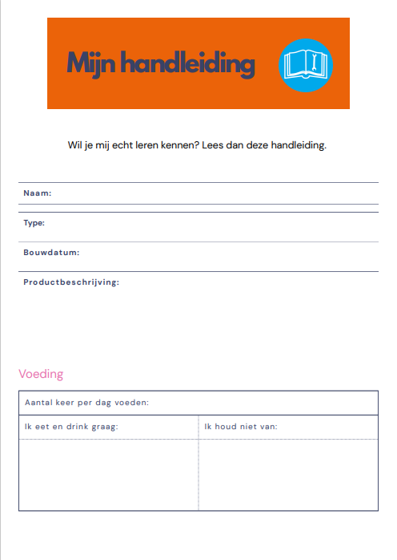
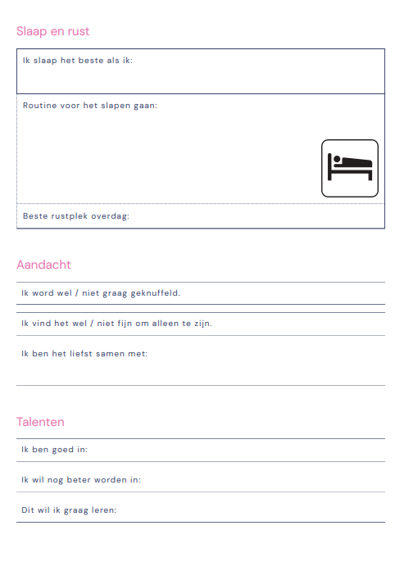
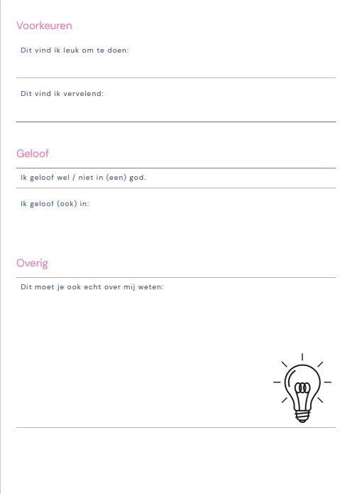
Notes:
Geef aan dat de leerlingen een handleiding van zichzelf gaan schrijven. Dit doen zij met behulp van het werkblad Mijn handleiding. Leg het werkblad uit en laat de leerlingen met de opdracht aan de slag gaan.
Dit is de laatste dia van les 2.

Slide 7
Les 3: Ik ben uniek

Slide 8
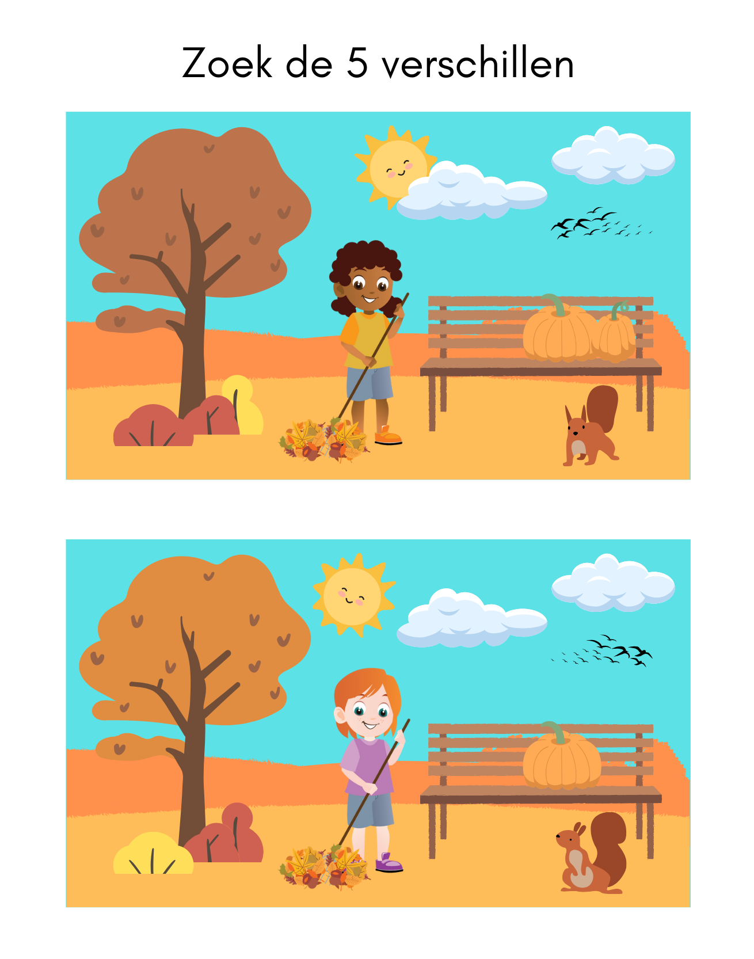
Notes:
Laat de leerlingen de zoekpuzzel zien. Kunnen zij de vijf verschillen vinden?
Druk op <enter> voor de volgende dia.

Slide 9
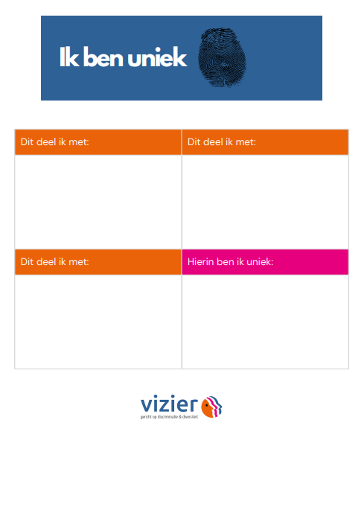
Notes:
Door de opdracht gaan de leerlingen overeenkomsten ontdekken. Maar ze gaan ook opzoek naar iets waar zij uniek in zijn. De leerlingen lopen door het lokaal en proberen, door elkaar vragen te stellen, te ontdekken wat zij delen. Dit noteren zij op het werkblad. Het gaat om drie overeenkomsten per persoon. Aan het einde proberen ze ook iets te noteren waar zij de enige, dus uniek, in zijn. Ook hier komen ze door het gesprek met de ander achter.
Dit is de laatste dia van les 3.

Slide 10
Les 4: Even een (levens)vraagje

Slide 11
Wanneer ken je iemand?
Wat moet je dan over iemand weten?
Is het belangrijk om anderen te kennen?
Notes:
Vraag de leerlingen het volgende: wie kent jou goed en weet alles van jou? Laat de leerlingen hierop reageren. Stel hierbij de volgende vragen:
· Wanneer ken je iemand?
· Wat moet je dan over iemand weten?
· Is het belangrijk om anderen te kennen?
Druk op <enter> voor de volgende dia.

Slide 12
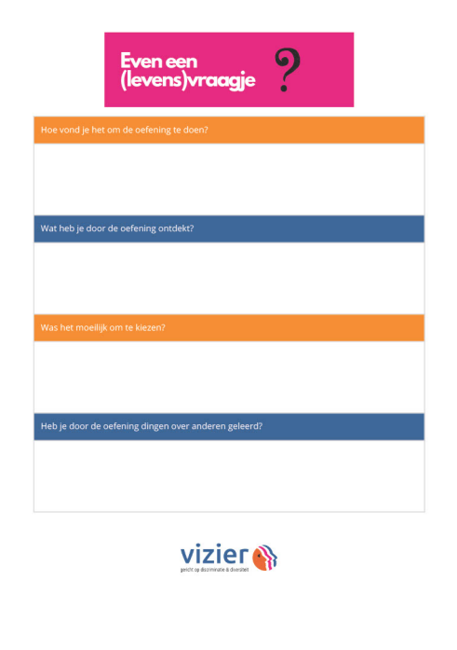
Notes:
Ga na de laatste stelling in op een aantal dingen die zijn opgevallen. Waren er veel verschillen tussen de leerlingen? Hebben de leerlingen vragen of willen zij nog iets over een bepaalde stelling zeggen?
Daarna mag iedereen anoniem het evaluatieblad invullen. Bespreek deze vragen na.
Dit is de laatste dia van les 4.

Slide 13
Les 5: Ik ben, ik ben, wie jij niet bent

Slide 14
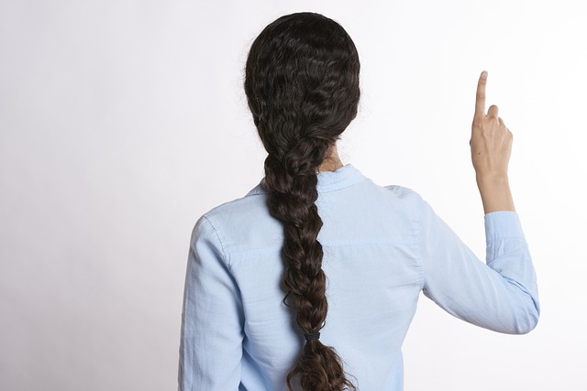
Tik tik, wie ben ik?
Notes:
Begin de les met het spel Tik tik, wie ben ik?. Een leerling gaat met de ogen dicht staan. Wijs een andere leerling aan. Die tikt op de rug van de leerling en zegt met verdraaide stem: ‘Tik tik wie ben ik?’. De leerling met gesloten ogen moet raden wie het is. Dit kan een aantal keer herhaald worden. Bespreek het volgende:
• Was het moeilijk om te raden? Waarom wel of niet?
• Zorgt het spel ervoor dat je elkaar beter leert kennen?
Conclusie zal waarschijnlijk zijn dat dit laatste niet het geval is. Geef aan dat er daarom een vervolgopdracht komt.
Druk op <enter> voor de volgende dia.

Slide 15
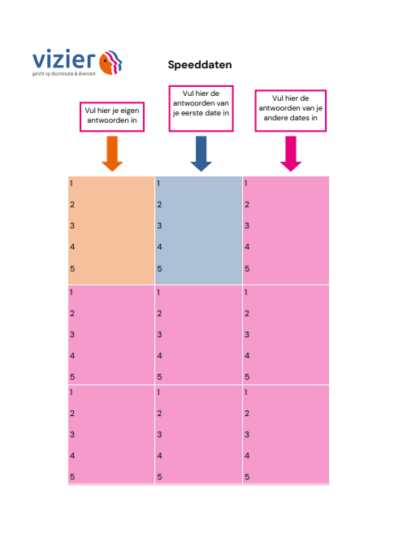
Notes:
De leerlingen gaan speeddaten en elkaar beter leren kennen aan de hand van de volgende vragen:
Wat is het leukste dat je ooit hebt gedaan?
Wat wil je later worden?
Wie is de belangrijkste persoon in jouw leven?
Wanneer kan iemand jouw vriend(in) worden?
Wat moet iemand doen om jou blij te maken?
Deel het speeddate formulier uit en licht het toe met deze dia. In het eerste vakje vullen de leerlingen hun eigen antwoorden op de vragen in. De leerlingen delen dit vervolgens met de leerling naast zich. Deze antwoorden schrijven ze in het blauwe vakje. Na het invullen van de eerste twee vakjes begint het echte speeddaten. De leerlingen krijgen tien seconden om een date te vinden. Daarna hebben ze 30 seconden om elkaar informatie over de vragen te geven. Per date mogen de leerlingen elk één vakje invullen. Dit gaat zo door tot het formulier vol is.
Druk op <enter> voor de volgende dia.

Slide 16
Wat is het leukste dat je ooit hebt gedaan?
Wat wil je later worden?
Wie is de belangrijkste persoon in jouw leven?
Wanneer kan iemand jouw vriend(in) worden?
Wat moet iemand doen om jou blij te maken?
Notes:
Laat deze dia tijdens de opdracht zien.
Dit is de laatste dia van les 5.

Slide 17
Les 6: Handlezen

Slide 18
Notes:
Laat de poster van Loesje zien. Kunnen de leerlingen de poster uitleggen? Vraag vervolgens het volgende:
• Vinden de leerlingen het leuk om nieuwe mensen te leren kennen?
• Vinden ze dat spannend, of juist niet?
• Ontmoeten ze vaak nieuwe mensen?
• Hoe goed kennen de leerlingen elkaar?
Dat laatste gaan ze met de handleesopdracht ontdekken.
Dit is de laatste dia van les 6.

Slide 19
Les 7: Allemaal regels

Slide 20
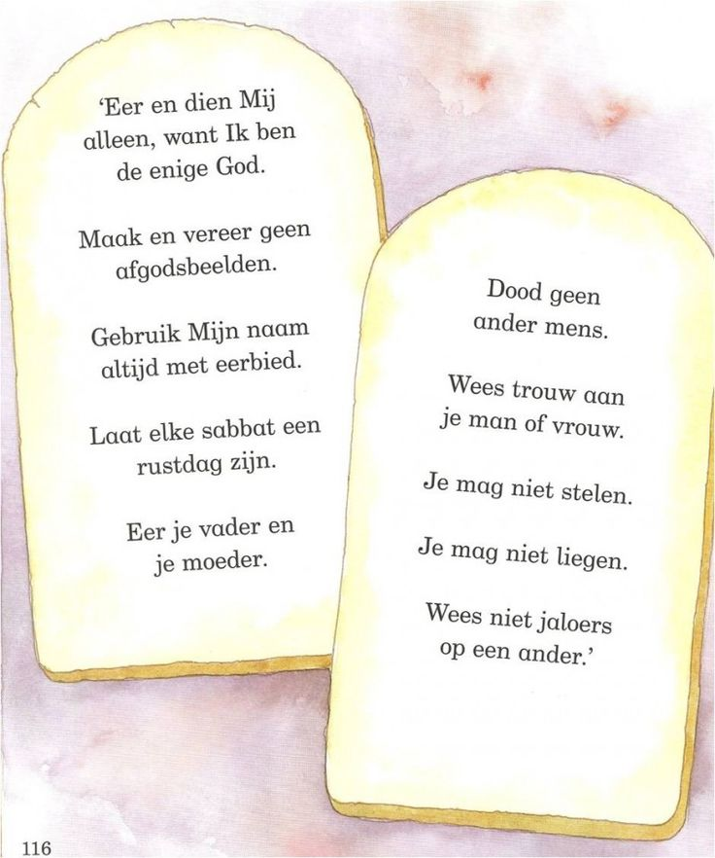
Bron: multicultureelinvo.jouwweb.nl
Notes:
Herkennen de leerlingen deze afbeelding en tekst?
Het zijn de Tien Geboden, de regels die hun oorsprong kennen binnen het jodendom, maar ook binnen het christendom bekend zijn (zie hiervoor de volgende dia).
Het woord ‘sabbat’ maakt duidelijk dat het hier om joodse regels gaat.
Druk op <enter> voor de volgende dia.

Slide 21
Notes:
Herkennen de leerlingen deze afbeelding en tekst?
Het zijn de Tien Geboden, de regels die voor christenen belangrijk zijn. De woorden ‘Bijbel’ en de afbeelding van de kerk maken duidelijk dat het hier om de christelijke regels gaat.
Druk op <enter> voor de volgende dia.

Slide 22
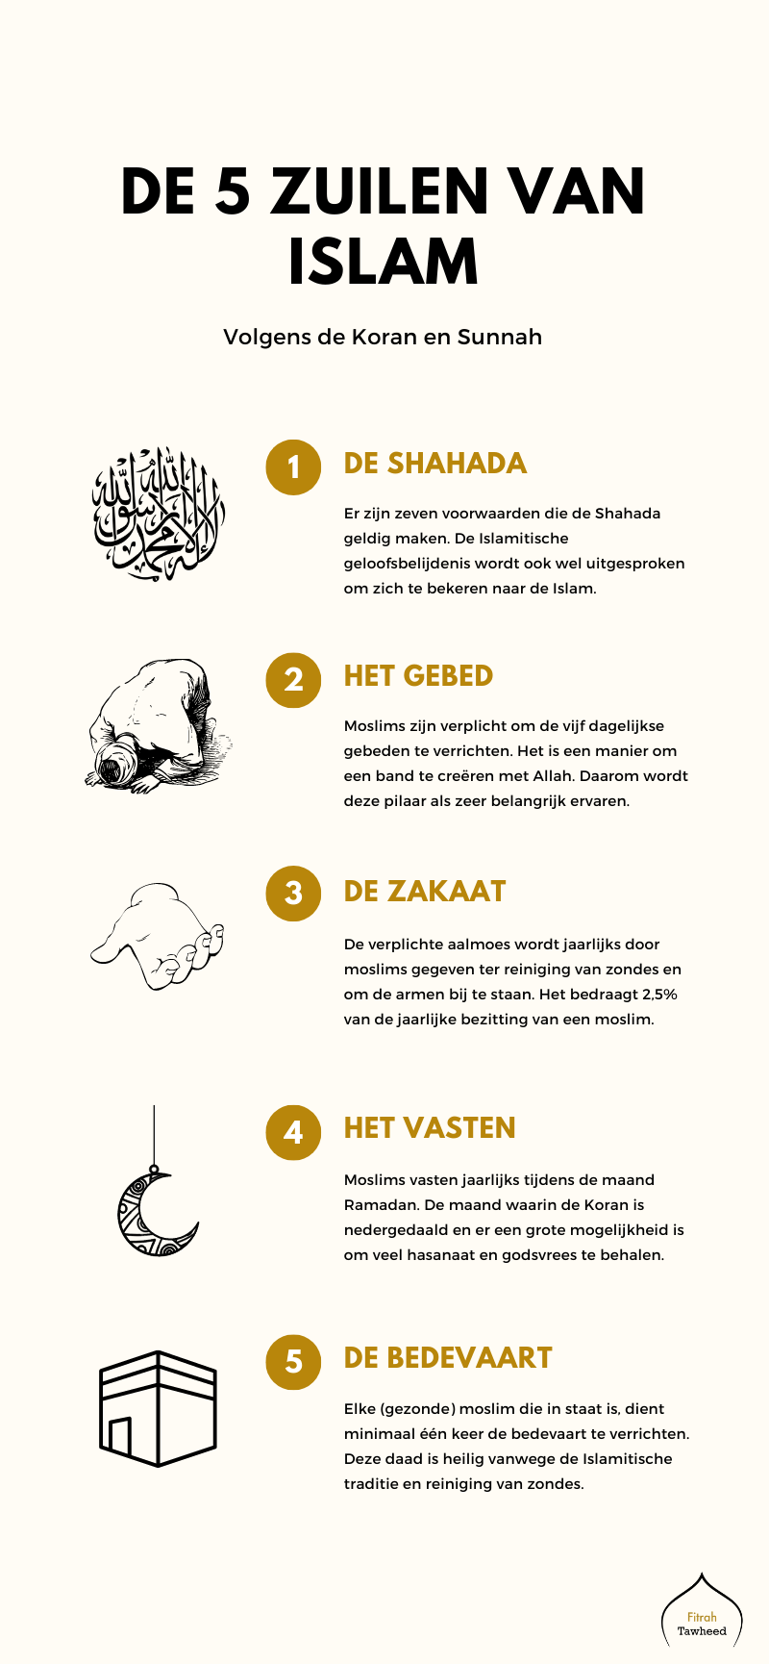
Bron: fitrahtawheed.nl
Notes:
Herkennen de leerlingen deze afbeelding en tekst?
Het zijn de vijf zuilen van de islam, de regels die voor moslims belangrijk zijn.
Druk op <enter> voor de volgende dia.

Slide 23
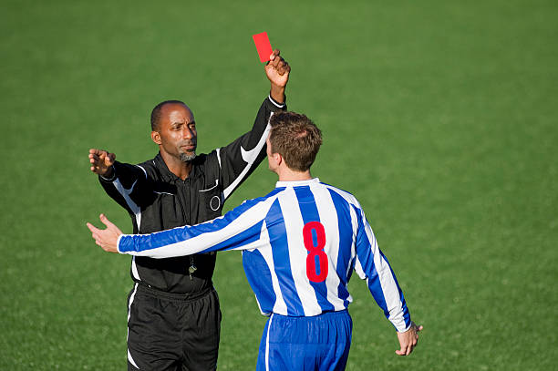
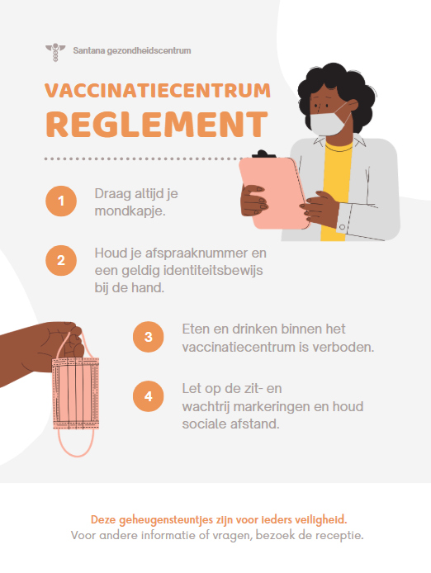
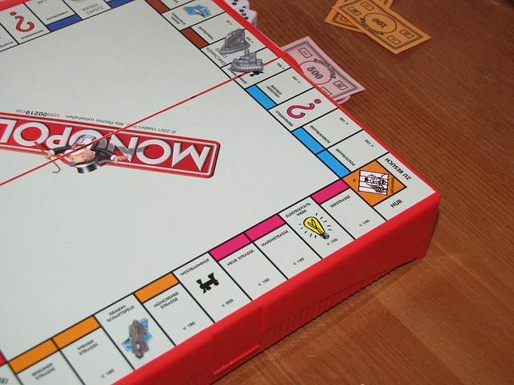
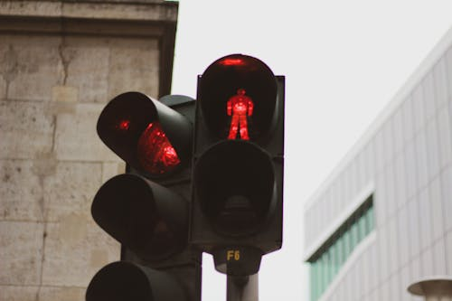
Notes:
Laat de vier foto’s van geschreven regels zien. Vraag de leerlingen of zij weten welke regel er bij de foto hoort. Stel daarna de volgende vragen:
• Waarom zijn er regels?
• Zijn alle regels belangrijk?
• Wat gebeurt er als je je niet aan de regels op de foto’s houdt?
• Moet je je altijd aan de regels houden?
• Mag je zelf regels bepalen?
• Moet je het met regels eens zijn om je eraan te kunnen houden?
• Waarom hebben culturen en religies regels?
Vertel dat de regels die bij de foto’s horen geschreven regels zijn. Deze regels zijn opgeschreven, ze staan op papier. Bijvoorbeeld in wetboeken of in het reglement van een school.
Druk op <enter> voor de volgende dia.

Slide 24
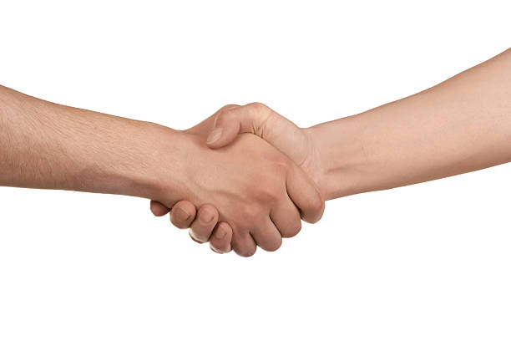
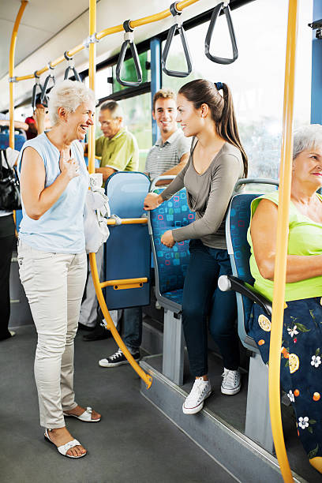
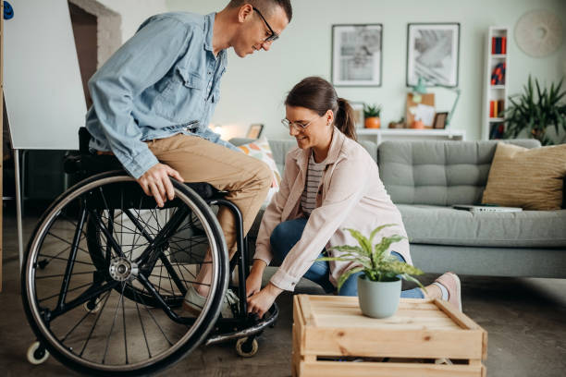
Notes:
Er bestaan ook ongeschreven regels. Wat denken de leerlingen dat dit zijn? Het zijn afspraken die niet officieel op papier staan. Het gaat meer over hoe je je hoort te gedragen. Laat via het digibord vier foto’s van ongeschreven regels zien. De leerlingen mogen aangeven om welke regels het gaat. Vraag daarna het volgende:
• Zijn deze regels belangrijker, even belangrijk, of minder belangrijk dan de geschreven regels?
• Wat gebeurt er als je je niet aan de regels op de foto’s houdt?
• Welke regels zijn het moeilijkste om je aan te kunnen houden?
• Waar horen de regels van de religies van de inleiding bij: zijn het geschreven of ongeschreven regels?
Druk op <enter> voor de volgende dia.

Slide 25
Notes:
Vraag de leerlingen hoe je kan laten zien aan welke regels je je moet houden. Een manier is middels een bord, denk aan de verkeersregels. De leerlingen gaan een eigen ‘verkeersbord’ maken. Hierbij bedenken ze het volgende:
• Wat is voor jou erg belangrijk? Welke regel vind jij het belangrijkste?
• Het mag een geschreven of ongeschreven regel zijn.
• Door het bord maak jij jouw regel duidelijk.
• Het bord laat zien dat je iets wel, of juist niet mag doen.
De leerlingen gaan met hun bord aan de slag.
Dit is de laatste dia van les 7.

Slide 26
Les 8: De Gulden Regel

Slide 27
Notes:
Geef een van de papiertjes met daarop een Gulden Regel aan een leerling. De leerling leest de zin voor. Geef daarna het volgende papiertje aan een andere leerling. Dit herhaalt zich net zolang tot alle zinnen gelezen zijn.
Vraag de leerlingen het volgende:
• Wie heeft een zin gehoord die je al kende?
• Is je iets opgevallen aan de verschillende zinnen?
• Waar gaan ze zinnen over?
• Wat delen de zinnen met elkaar?
• Wat is het mooiste of meest bijzondere dat je gehoord hebt?
Druk op <enter> voor de volgende dia.

Slide 28
Notes:
Bekijk de zinnen op deze dia en geef aan dat het de Gulden Regel is. Dit is een regel die veel religies en culturen kennen. Vraag vervolgens:
• Waarom is deze regel binnen veel culturen en religies belangrijk?
• Waarom hebben religies en culturen regels?
• Zou de regel ook binnen de school en de klas gebruikt kunnen worden? Of bestaat de regel al?
• Wat vind jij van deze regel?
• Zou jij je aan deze regel willen houden?
• Zou je iets aan deze regel willen veranderen?
• Waarom houdt niet iedereen zich aan deze regel?
De leerlingen mogen de zin kiezen die zij het mooiste vinden. Deze schrijven ze op een vel A4-papier. Daarbij mogen ze een tekening, gedichtje of tekst maken waarmee zij laten zien wat de regel voor hen betekent.
Dit is de laatste dia van les 8.

Slide 29
Les 9: Dit geloof ik (1)

Slide 30
Geloof
Notes:
Maak samen met de leerlingen een woordspin rondom het woord ‘geloof’. Waar denken de leerlingen aan bij dit woord?
Druk op <enter> voor de volgende dia.

Slide 31
ge·loof (het; o; meervoud: geloven)
1 het vertrouwen in de waarheid van iets: geloof hechten aan iets het geloven
2 een vast en innig vertrouwen op God:
van zijn geloof vallen
(a) zijn godsdienstige overtuiging verliezen
(b) principes opgeven of ertegen zondigen
3 godsdienst
Notes:
Bekijk samen de definitie van het woord geloof.
Vraag wie van de leerlingen een geloof aanhangt. En wat betekent dit geloof voor hen? Op welke manier kan je merken dat iemand een bepaald geloof heeft?
Druk op <enter> voor de volgende dia.

Slide 32
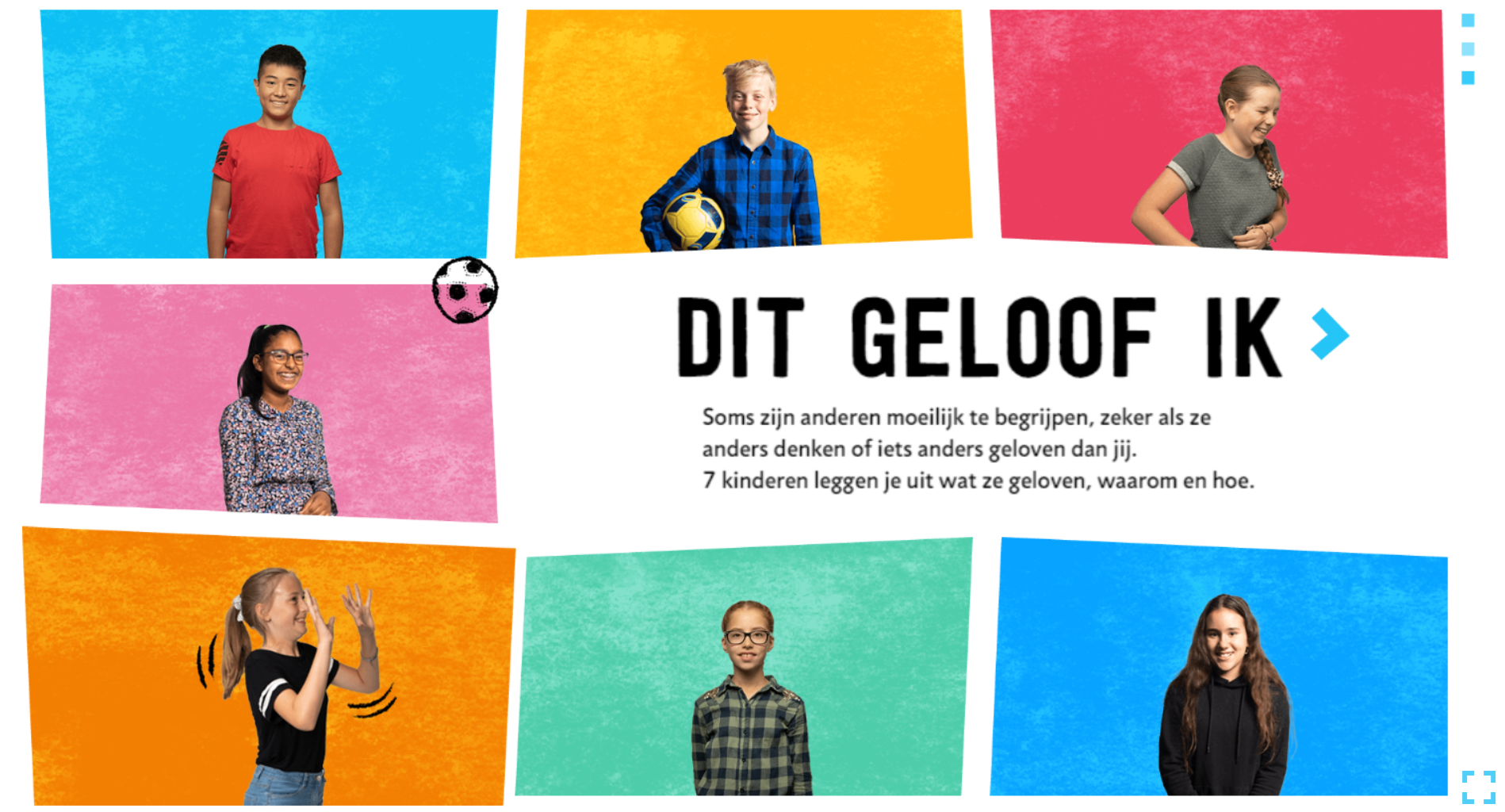
Notes:
Laat de leerlingen in groepjes filmfragmenten kijken waarin leeftijdsgenoten vertellen wat zij geloven. Het gaat om de volgende fragmenten:
• Ronit is joods: schooltv.nl/video-item/dit-geloof-ik-ronit-is-joods
• Willemijn is katholiek: schooltv.nl/video-item/dit-geloof-ik-willemijn-is-katholiek
• Roeland is protestant: schooltv.nl/video-item/dit-geloof-ik-roeland-is-protestant
• Rouwayda is moslim: schooltv.nl/video-item/dit-geloof-ik-rouwayda-is-moslim
De leerlingen mogen zelf kiezen welk fragment zij willen bekijken. Een andere optie is dat u een geloof toewijst. Het is tevens mogelijk om de leerlingen meerdere fragmenten te laten bekijken en hen op die manier met meerdere geloven kennis te laten maken.
Indien u de website ditgeloofik.nl wilt laten zien, kunt u op de afbeelding klikken.
Druk op <enter> voor de volgende dia.

Slide 33
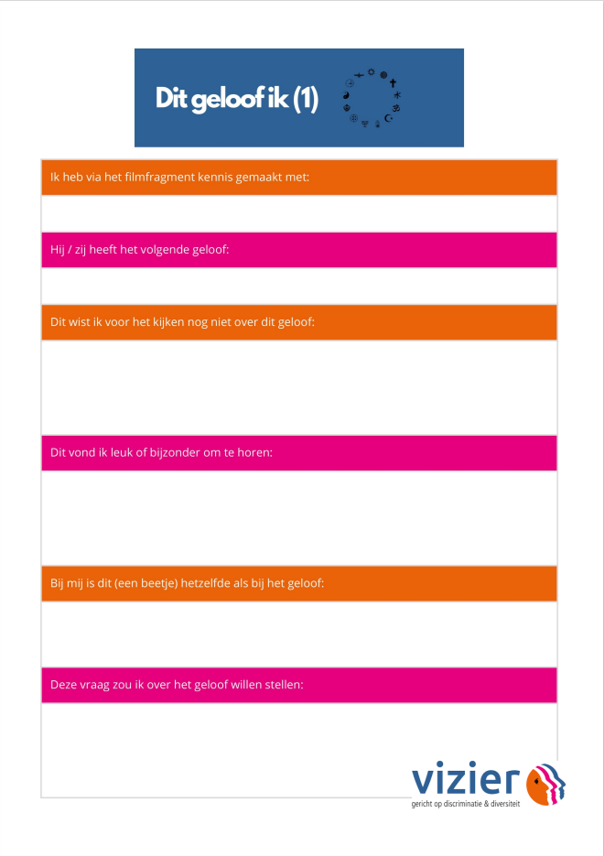
Notes:
Iedere leerling noteert op het werkblad:
• Iets wat hij/zij nog niet wist over dat geloof.
• Iets wat hij/zij leuk of bijzonder vindt aan dat geloof.
• Iets van dat geloof wat lijkt op wat hij/zij kent.
• Een vraag die ze aan de jongen of het meisje zouden willen stellen.
Dit is de laatste dia van les 9.

Slide 34
Les 10: Dit geloof ik (2)

Slide 35
Notes:
De leerlingen gaan (opnieuw) Ronit, Willemijn, Roeland en Rouwayda ontmoeten. In tweetallen gaan de leerlingen deze jongeren (nog) beter leren kennen. De leerlingen mogen zelf kiezen welk fragment zij willen bekijken. Een andere optie is dat u een geloof toewijst. Het is tevens mogelijk om de leerlingen meerdere fragmenten te laten bekijken en hen op die manier met meerdere geloven kennis te laten maken. Laat de leerlingen de website ditgeloofik.nl opstarten. Op de homepage klikken ze op de persoon die zij gekozen of toegewezen hebben gekregen. Indien u de website ditgeloofik.nl wilt laten zien, kunt u op de afbeelding klikken.
Druk op <enter> voor de volgende dia.

Slide 36
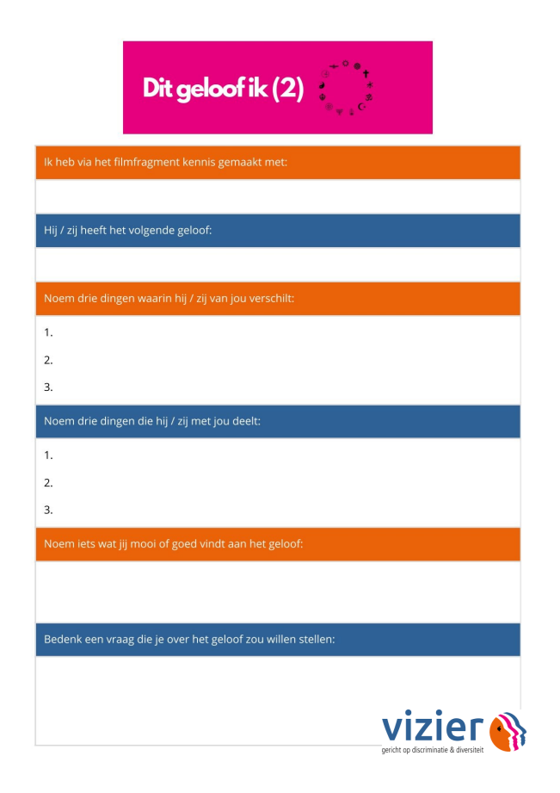
Notes:
Geef de volgende opdracht mee. Ga op zoek naar het volgende:
• Drie dingen waarin de jongere verschilt met jou.
• Drie dingen die hij of zij met jou deelt.
• Iets van de religie wat jij mooi of positief vindt.
• Een vraag die je over de religie hebt.
Bekijk hiervoor de pagina van de desbetreffende persoon en noteer de antwoorden op het werkblad.
Dit is de laatste dia van les 10.

